Slide 2
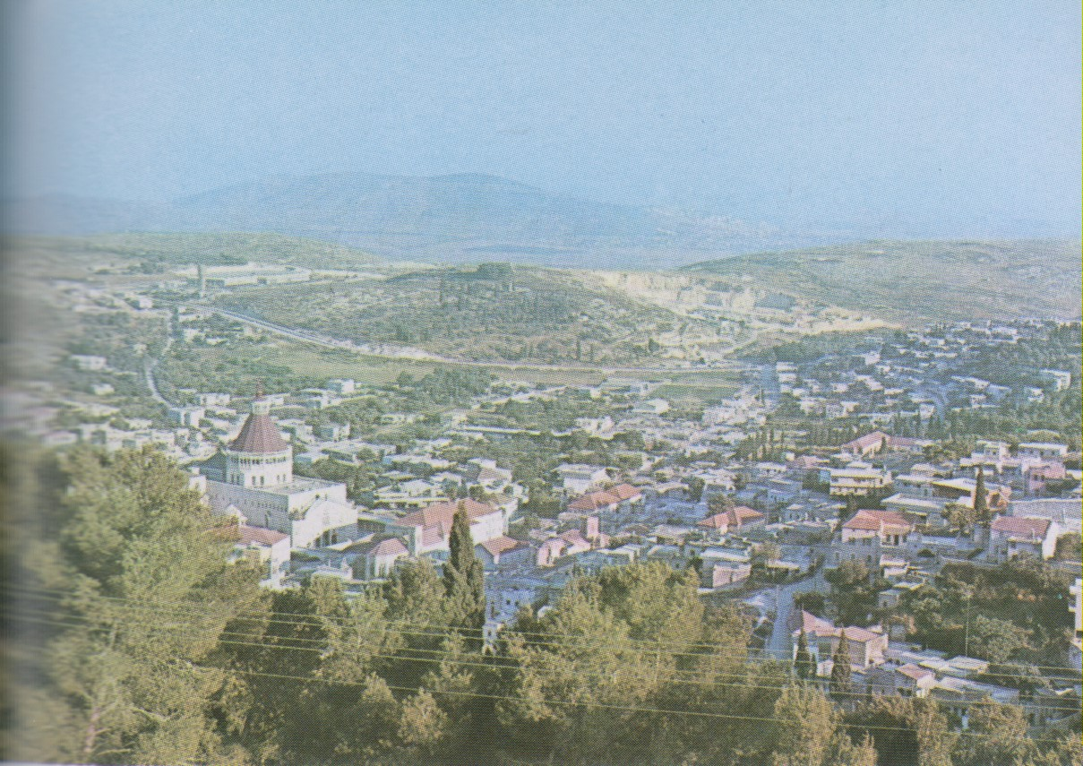

Slide 4
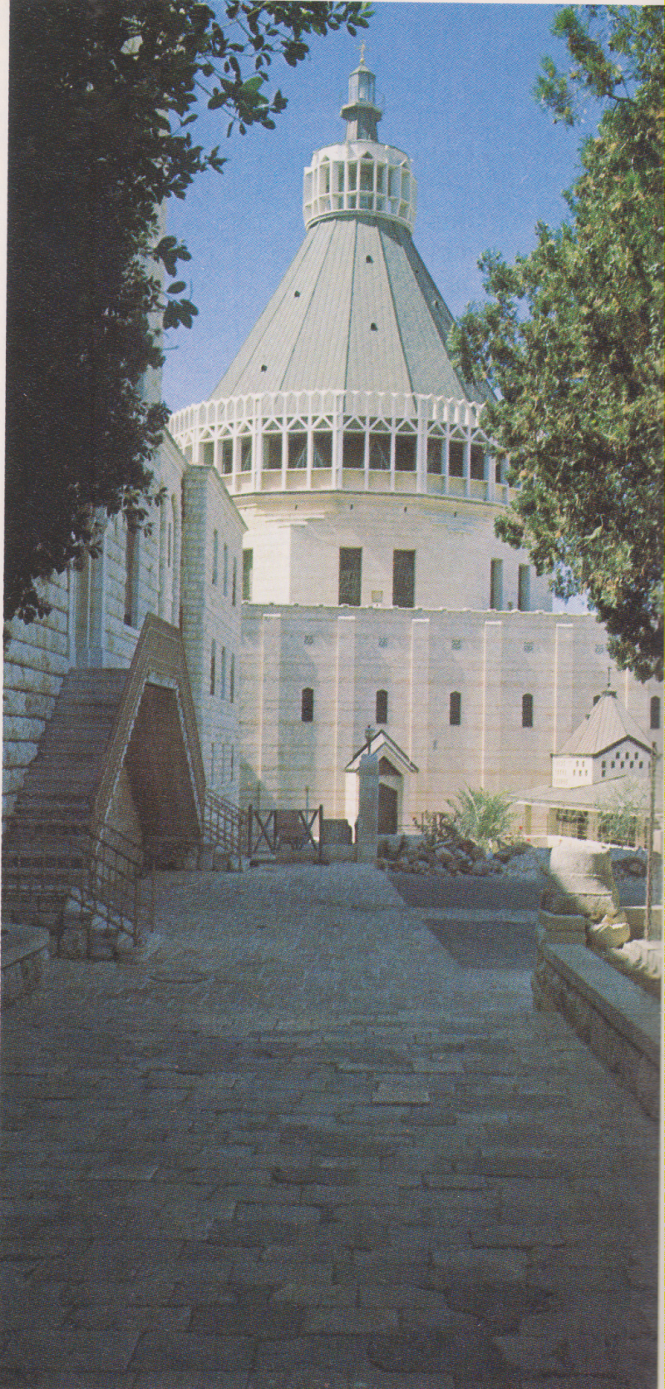
Nazaret

Slide 6
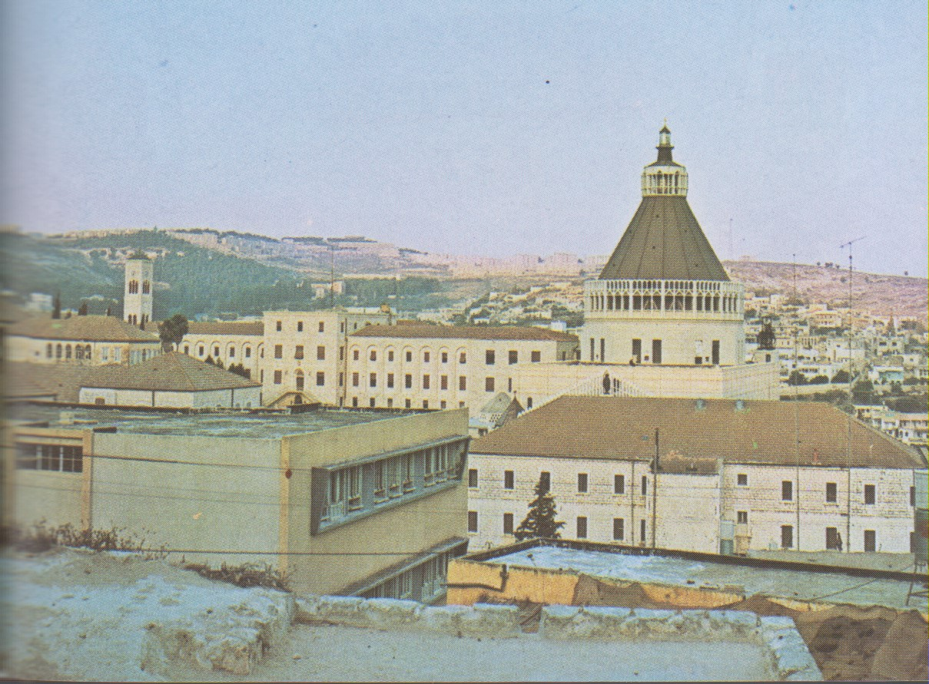

Slide 8
Nazaret, facciata della basilica dell’Annunciazione.

Slide 9
Interno della basilica inferiore, altare dell’Annunciazione.

Slide 10
Nazaret, grotta della Annunciazione

Slide 14
Nazaret, Casa di Giuseppe, detta chiesa della nutrizione, battistero

Slide 15
Particolare del grafito dell’Ave Maria

Slide 16
Basamento della colonna con il graffito dell’Ave Maria

Slide 17
Casa-grotta a Nazaret del I secolo

